Slide 1
Innovatief Beroepsproduct
F&C jaar 4 semester 1

Slide 2
Doel
Bijdrage aan onderzoek lectoraat Finance&Accountancy
Financiering en business cases van innovaties op het gebied van duurzaamheid realiseren

Slide 3
Methode
Samenwerking lokale partners
Praktijkgericht onderzoek
Rapportage aan opdrachtgevers en lectoraat

Slide 4
Opdrachten en opdrachtgevers

Slide 5
Opdrachtgevers
Port of Den Helder
BUCH gemeentes & GP Groot
Lectoraat Robotica
lab CMD@airport
Gemeente Alkmaar / EFRO-partners
Sustenso
Consortium Hogescholen
TNO

Slide 6
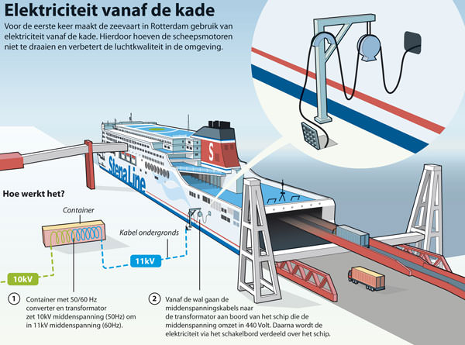
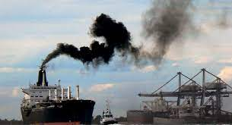
Port of Den Helder
Schone energie in het havengebied / Walstroom
Investerings- & exploitatiebegroting
Samenwerking met andere richtingen in kenniswerkplaats Den Helder

Slide 7
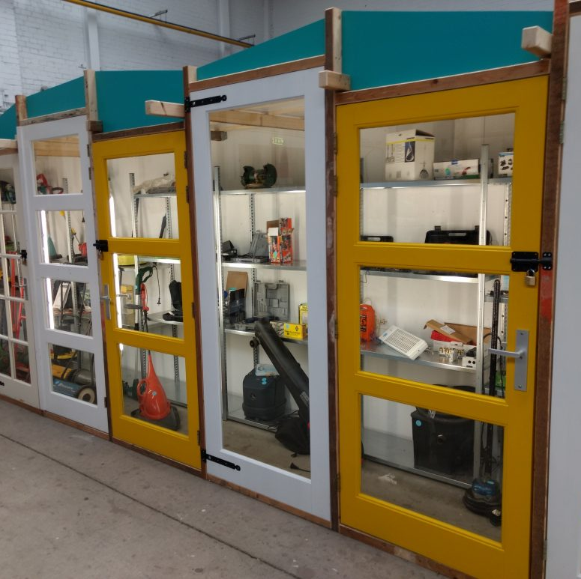
Circulaire hub
Hergebruik van bouwmaterialen
Business case circulair ambachtscentrum, tweedehands hout en bouwmaterialen
online en IRL
B2C, opdrachtgever BUCH
B2B, opdrachtgever GP Groot

Slide 8
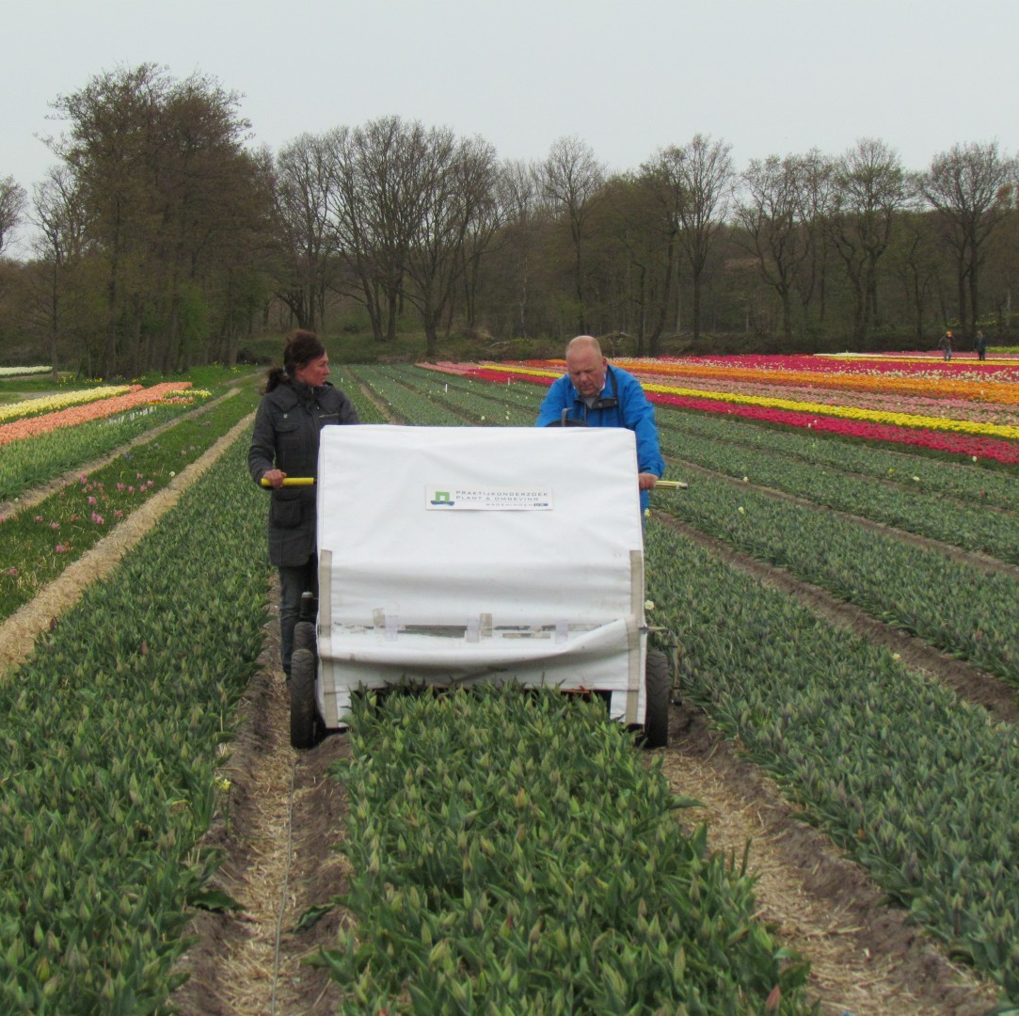
Robots in de land- en tuinbouw
Een robot om brocolli te oogsten en om peren te snoeien
Deelname in en samenwerking met lectoraat robotica.
Business case voor ondernemers in land- en tuinbouw

Slide 9
lab CMD@airport
Ketenregie cargo Schiphol
Werken met tool om Co2-uitstoot inzichtelijk te maken voor opdrachtgever
Samenwerking met verschillende partijen in de sector

Slide 10
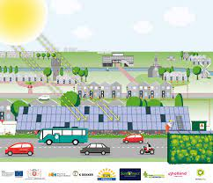
Gemeente Alkmaar, Sunproject, Sunconnect & K_Dekker (EFRO)
Realisatie van een energieleverend geluidsscherm aan de Huiswaarderweg
Afstemmen van vraag en aanbod op de energiemarkt met behulp van smart grid
Kan je straks je auto opladen van de buurtbatterij?

Slide 11
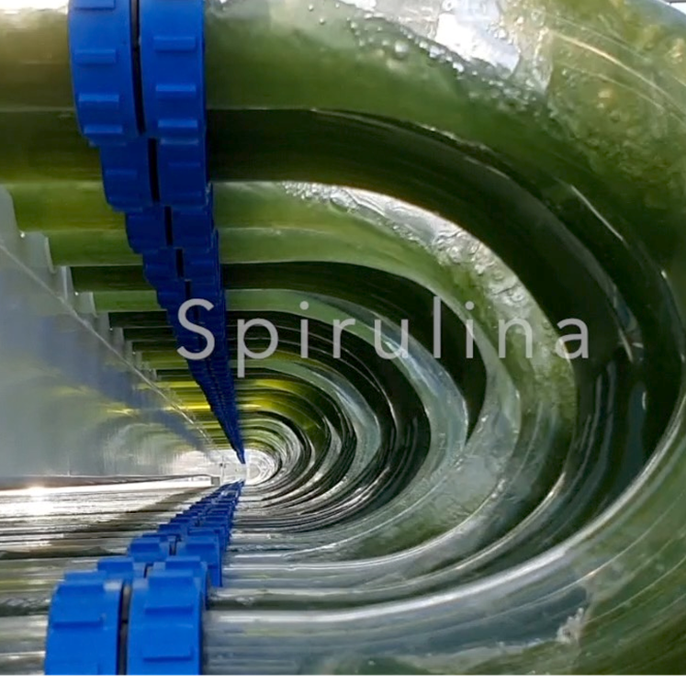
Sustenso
Algen als oplossing?
Business case / Prospectus
Samenwerking met Business Studies voor marktverkenning.

Slide 12
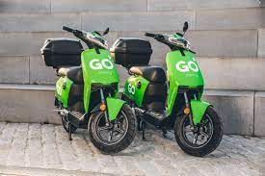
Consortium Hogescholen
Onderzoeksproject ‘Van hebben naar huren’ (product as a service)
Samenwerking met ondernemings in de scale-upfase
Onderzoek naar financieringsvormen

Slide 13
Oeps

Slide 14
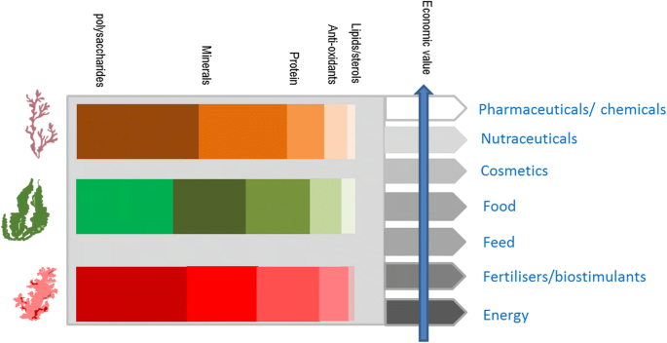
TNO
Zeewier als grondstof voor tal van producten
Haalbaarheidsonderzoek naar verschillende alternatieven
Model om verschillende alternatieven te evalueren

Slide 15
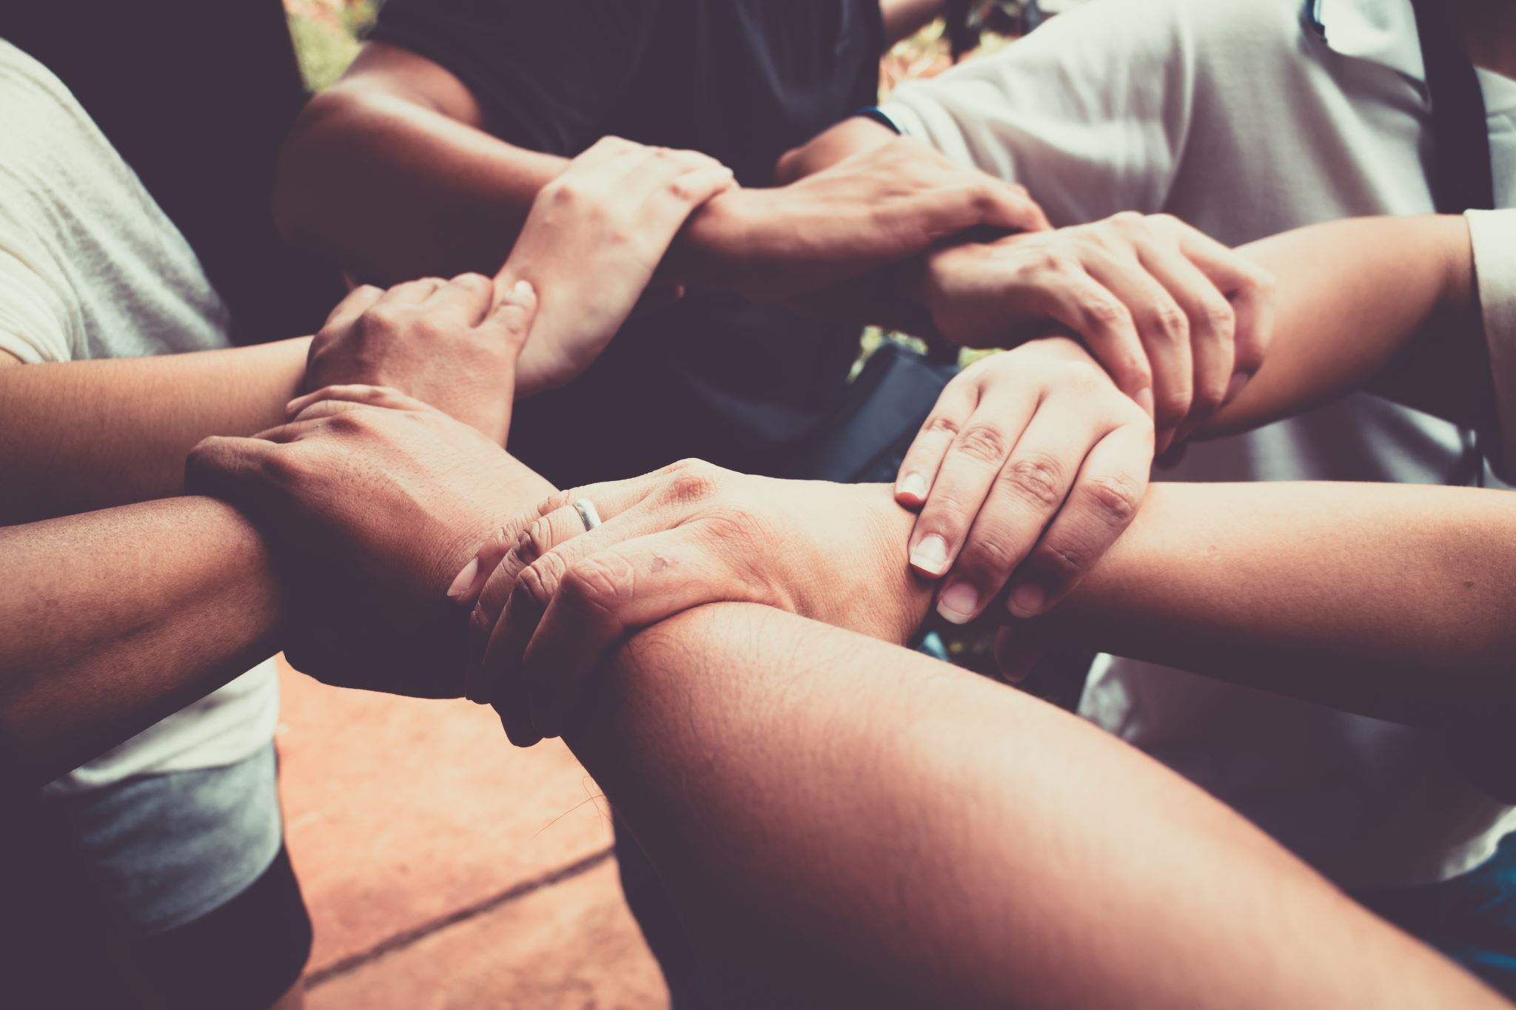
Ervaren hoe je onderwijs, onderzoek en werkveld verbindt!

